Slide 1

Программа льготного лизинга оборудования для малого бизнеса
2018 г.

Slide 2
Программа льготного лизинга оборудования для субъектов ИМП*
Общая информация
  Программа льготного лизинга в 2018 году реализуется через сеть региональных лизинговых компаний (РЛК) с уставным капиталом в размере 2 млрд рублей каждая:
    «РЛК Республики Татарстан» (г. Казань);
    «РЛК Республики Башкортостан» (г. Уфа);
    «РЛК Ярославской области» (г. Ярославль);
    «РЛК Республики Саха (Якутия)» (г. Якутск).
Создание сети дочерних лизинговых компаний Корпорации
РЛК предоставляют лизинговое финансирование на всей территории Российской Федерации вне зависимости от местонахождения лизингополучателя
    Льготные процентные ставки: 6% для российского оборудования, 8% для иностранного оборудования;
    Лизинг представляет собой беззалоговое финансирование, обеспечением является сам предмет лизинга;
    Лизинговая компания самостоятельно приобретает у поставщика оборудование и передает его во временное пользование и владение лизингополучателю;
    Лизингополучатель не ограничен в выборе оборудования и поставщика оборудования;
    Лизингополучатель вправе выбрать график платежей исходя из сезонности бизнеса;
    Первый лизинговый платеж оплачивается через 30 дней после подписания акта приема-передачи;
    Существует возможность привлечения региональных гарантийных организаций в качестве поручителя.
Преимущества
программы льготного лизинга
* ЮЛ и ИП, отнесенные к категории субъекта «Микропредприятия» или «Малые предприятия» в соответствии с Федеральным законом от 24 июля 2007 г. № 209-ФЗ.

Slide 3
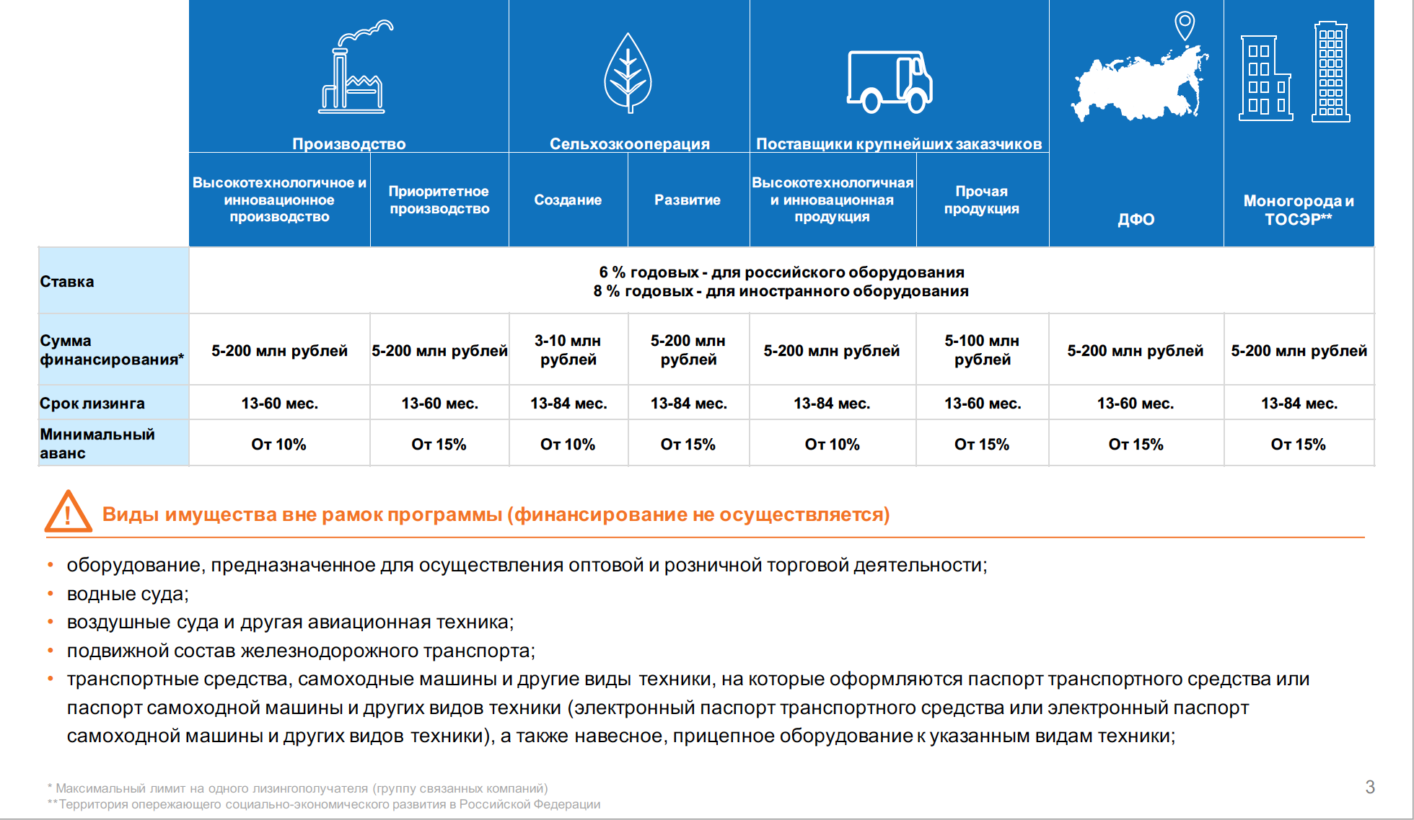
Лизинговые продукты для приобретения оборудования в рамках
Программы льготного лизинга

Slide 4
Условия специального продукта
«Высокотехнологичное и инновационное производство»
Параметры продукта «Высокотехнологичное и инновационное производство»
Предмет лизинга*
Предмет лизинга удовлетворяет одному или нескольким из следующих требований:
Предмет лизинга является инновационным и/или высокотехнологичным и приобретается Лизингополучателем в рамках осуществляемого Лизингополучателем вида экономической деятельности;
Предмет лизинга предназначен и приобретается Лизингополучателем для производства высокотехнологичной и (или) инновационной продукции, выполнения высокотехнологичных и (или) инновационных работ или оказания высокотехнологичных и (или) инновационных услуг.
Процентная ставка | 6 % годовых - для российского оборудования 8 % годовых - для иностранного оборудования
Сумма финансирования | От 5 млн рублей до 200 млн рублей
Авансовый платеж | От 10% от стоимости предмета лизинга
Срок лизинга | До 60 месяцев
Обеспечение | Наличие поручительства собственников, контролирующих более 50% долей/ акций Лизингополучателя
Требования к лизингополучателю
Субъект индивидуального и малого предпринимательства (ИМП)**
Лизингополучатель осуществляет один или несколько видов деятельности, относящихся к производству высокотехнологичной и инновационной продукции, выполнению высокотехнологичных или инновационных работ, оказанию высокотехнологичных или инновационных услуг
Профиль клиента
Величина дохода
До 800 млн руб.
Среднесписочная численность сотрудников
До 100 человек
Срок регистрации
Не менее 12 месяцев
* Новое (не бывшее в употреблении) оборудование
** ЮЛ и ИП, отнесенные к категории субъекта «Микропредприятия» или «Малые предприятия» в соответствии с Федеральным законом от 24 июля 2007 г. № 209-ФЗ.

Slide 5
Условия специального продукта
«Приоритетное производство»
Параметры продукта «Приоритетное производство»
Предмет лизинга*
Предмет лизинга удовлетворяет одному или нескольким из следующих требований:
Предмет лизинга является промышленным оборудованием;
Предмет лизинга предназначен и приобретается Лизингополучателем для целей производства, первичной и (или) последующей (промышленной) переработки сельскохозяйственной продукции.
Процентная ставка | 6 % годовых - для российского оборудования 8 % годовых - для иностранного оборудования
Сумма финансирования | От 5 млн рублей до 200 млн рублей
Авансовый платеж | От 15% от стоимости предмета лизинга
Срок лизинга | До 60 месяцев
Обеспечение | Наличие поручительства собственников, контролирующих более 50% долей/ акций Лизингополучателя
Требования к лизингополучателю
Субъект индивидуального и малого предпринимательства (ИМП)**
Лизингополучатель осуществляет один или несколько видов деятельности, относящихся к приоритетным отраслям и видам экономической деятельности
Профиль клиента
Величина дохода
До 800 млн руб.
Среднесписочная численность сотрудников
До 100 человек
Срок регистрации
Не менее 12 месяцев
* Новое (не бывшее в употреблении) оборудование
** ЮЛ и ИП, отнесенные к категории субъекта «Микропредприятия» или «Малые предприятия» в соответствии с Федеральным законом от 24 июля 2007 г. № 209-ФЗ.

Slide 6
Условия специального продукта «Создание» для сельскохозяйственных кооперативов
Параметры продукта «Сельхозкооперация. Создание»
Предмет лизинга*
Предмет лизинга предназначен и приобретается Лизингополучателем для целей производства, первичной и (или) последующей (промышленной) переработки сельскохозяйственной продукции.
Процентная ставка | 6 % годовых - для российского оборудования 8 % годовых - для иностранного оборудования
Сумма финансирования | От 3 млн рублей до 10 млн рублей
Авансовый платеж | От 10% от стоимости предмета лизинга
Срок лизинга | До 84 месяцев
Обеспечение | Для сельскохозяйственных производственных кооперативов – наличие одного или нескольких поручителей (юридических лиц или индивидуальных предпринимателей) Для сельскохозяйственных потребительских кооперативов одновременно требуются поручительства следующих лиц: наличие одного или нескольких поручителей (юридических лиц или индивидуальных предпринимателей) наличие поручительств пайщиков, количество которых определяется Уполномоченным органом РЛК по итогам структурирования сделки
Требования к лизингополучателю
Субъект индивидуального и малого предпринимательства (ИМП)**
Лизингополучатель зарегистрирован в качестве сельскохозяйственного производственного кооператива или сельскохозяйственного потребительского кооператива или является юридическим лицом или индивидуальным предпринимателем – членом такого кооператива
Профиль клиента
Величина дохода
До 800 млн руб.
Среднесписочная численность сотрудников
До 100 человек
Срок регистрации
Не более 12 месяцев
* Новое (не бывшее в употреблении) оборудование
** ЮЛ и ИП, отнесенные к категории субъекта «Микропредприятия» или «Малые предприятия» в соответствии с Федеральным законом от 24 июля 2007 г. № 209-ФЗ.

Slide 7
Условия специального продукта «Развитие» для сельскохозяйственных кооперативов
Параметры продукта «Сельхозкооперация. Развитие»
Предмет лизинга*
Предмет лизинга предназначен и приобретается Лизингополучателем для целей производства, первичной и (или) последующей (промышленной) переработки сельскохозяйственной продукции
Процентная ставка | 6 % годовых - для российского оборудования 8 % годовых - для иностранного оборудования
Сумма финансирования | От 5 млн рублей до 200 млн рублей
Авансовый платеж | От 15% от стоимости предмета лизинга
Срок лизинга | До 84 месяцев
Обеспечение | Для сельскохозяйственных производственных кооперативов - наличие поручительств пайщиков, в совокупности или по отдельности владеющих более 50% паевого фонда Для сельскохозяйственных потребительских кооперативов – наличие поручительств пайщиков, количество которых определяется Уполномоченным органом РЛК по итогам структурирования сделки
Требования к лизингополучателю
Субъект индивидуального и малого предпринимательства (ИМП)**
Лизингополучатель зарегистрирован в качестве сельскохозяйственного производственного кооператива или сельскохозяйственного потребительского кооператива или является юридическим лицом или индивидуальным предпринимателем – членом такого кооператива
Профиль клиента
Величина дохода
До 800 млн руб.
Среднесписочная численность сотрудников
До 100 человек
Срок регистрации
Более 12 месяцев
* Новое (не бывшее в употреблении) оборудование
** ЮЛ и ИП, отнесенные к категории субъекта «Микропредприятия» или «Малые предприятия» в соответствии с Федеральным законом от 24 июля 2007 г. № 209-ФЗ.

Slide 8
Условия специального продукта «Поставщики высокотехнологичной и инновационной продукции для крупнейших заказчиков»
Параметры продукта «Поставщики высокотехнологичной и инновационной продукции для крупнейших заказчиков»
Предмет лизинга*
Предмет лизинга предназначен и приобретается Лизингополучателем для производства, первичной и (или) последующей (промышленной) переработки высокотехнологичной и (или) инновационной продукции, включенной в перечни товаров, работ, услуг, удовлетворяющих критериям отнесения к инновационной продукции, высокотехнологичной продукции, утвержденные заказчиками в соответствии с Федеральным законом от 18 июля 2011 г. № 223-ФЗ «О закупках товаров, работ, услуг отдельными видами юридических лиц»
Процентная ставка | 6 % годовых - для российского оборудования 8 % годовых - для иностранного оборудования
Сумма финансирования | От 5 млн рублей до 200 млн рублей
Авансовый платеж | От 10% от стоимости предмета лизинга
Срок лизинга | До 84 месяцев
Обеспечение | Наличие поручительства собственников, контролирующих более 50% долей/ акций Лизингополучателя
Требования к лизингополучателю
Субъект индивидуального и малого предпринимательства (ИМП)**
Лизингополучатель является поставщиком конкретных и отдельных заказчиков, определяемых Правительством Российской Федерации***
Профиль клиента
Величина дохода
До 800 млн руб.
Среднесписочная численность сотрудников
До 100 человек
Срок регистрации
Более 12 месяцев
* Новое (не бывшее в употреблении) оборудование
** ЮЛ и ИП, отнесенные к категории субъекта «Микропредприятия» или «Малые предприятия» в соответствии с Федеральным законом от 24 июля 2007 г. № 209-ФЗ.
*** В соответствии с частью 82 статьи 3 Федерального закона от 18.07.2011 № 223-ФЗ «О закупках товаров, работ, услуг отдельными видами юридических лиц» для целей проведения оценки соответствия и мониторинга соответствия, предусмотренных статьей 51 вышеуказанного Федерального закона

Slide 9
Условия специального продукта
«Поставщики крупнейших заказчиков»
Параметры продукта «Поставщики крупнейших заказчиков»
Предмет лизинга*
Предмет лизинга удовлетворяет одному или нескольким из следующих требований:
предмет лизинга является промышленным оборудованием;
предмет лизинга предназначен и приобретается Лизингополучателем для целей производства, первичной и (или) последующей (промышленной) переработки сельскохозяйственной продукции.
Процентная ставка | 6 % годовых - для российского оборудования 8 % годовых - для иностранного оборудования
Сумма финансирования | От 5 млн рублей до 100 млн рублей
Авансовый платеж | От 15% от стоимости предмета лизинга
Срок лизинга | До 60 месяцев
Обеспечение | Наличие поручительства собственников, контролирующих более 50% долей/ акций Лизингополучателя
Требования к лизингополучателю
Субъект индивидуального и малого предпринимательства (ИМП)**
Лизингополучатель является поставщиком конкретных и отдельных заказчиков, определяемых Правительством Российской Федерации***
Профиль клиента
Величина дохода
До 800 млн руб.
Среднесписочная численность сотрудников
До 100 человек
Срок регистрации
Более 12 месяцев
* Новое (не бывшее в употреблении) оборудование
** ЮЛ и ИП, отнесенные к категории субъекта «Микропредприятия» или «Малые предприятия» в соответствии с Федеральным законом от 24 июля 2007 г. № 209-ФЗ.
*** В соответствии с частью 82 статьи 3 Федерального закона от 18.07.2011 № 223-ФЗ «О закупках товаров, работ, услуг отдельными видами юридических лиц» для целей проведения оценки соответствия и мониторинга соответствия, предусмотренных статьей 51 вышеуказанного Федерального закона

Slide 10
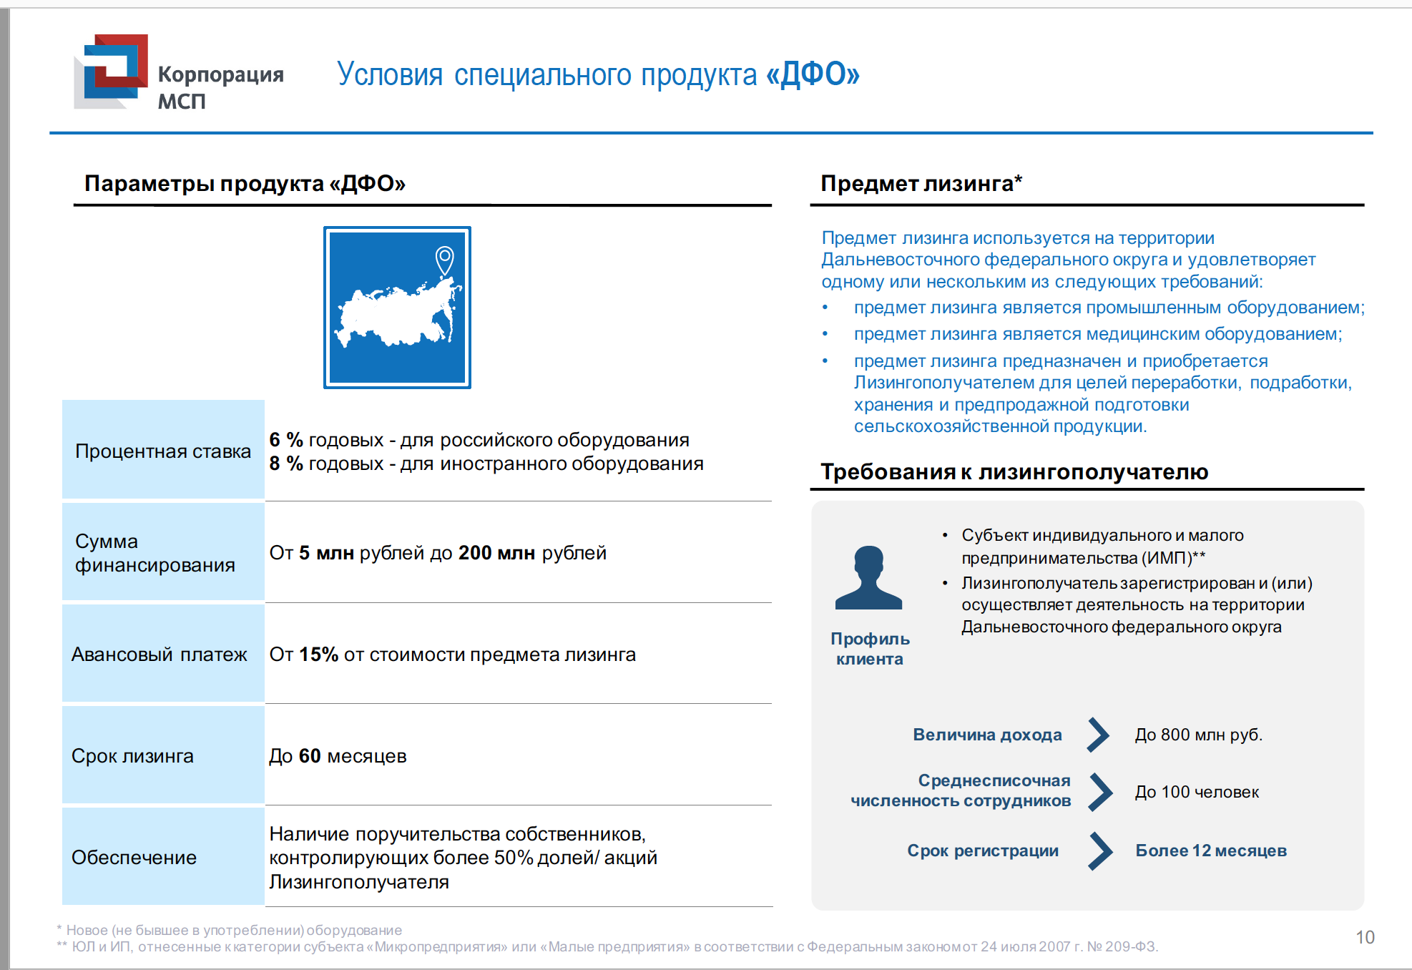

Slide 11
Условия специального продукта
«Моногорода и ТОСЭР»
Параметры продукта «Моногорода и ТОСЭР»
Предмет лизинга*
Предмет лизинга используется на территории моногорода или ТОСЭР и удовлетворяет одному или нескольким из следующих требований:
предмет лизинга является промышленным оборудованием;
предмет лизинга является медицинским оборудованием;
предмет лизинга предназначен и приобретается Лизингополучателем для целей переработки, подработки, хранения и предпродажной подготовки сельскохозяйственной продукции.
Процентная ставка | 6 % годовых - для российского оборудования 8 % годовых - для иностранного оборудования
Сумма финансирования | От 5 млн рублей до 200 млн рублей
Авансовый платеж | От 15% от стоимости предмета лизинга
Срок лизинга | До 84 месяцев
Обеспечение | Наличие поручительства собственников, контролирующих более 50% долей/ акций Лизингополучателя
Требования к лизингополучателю
Субъект индивидуального и малого предпринимательства (ИМП)**
Лизингополучатель зарегистрирован и (или) осуществляет деятельность на территории моногородов или территории опережающего социально-экономического развития (ТОСЭР)
Профиль клиента
Величина дохода
До 800 млн руб.
Среднесписочная численность сотрудников
До 100 человек
Срок регистрации
Более 12 месяцев
* Новое (не бывшее в употреблении) оборудование
** ЮЛ и ИП, отнесенные к категории субъекта «Микропредприятия» или «Малые предприятия» в соответствии с Федеральным законом от 24 июля 2007 г. № 209-ФЗ.

Slide 12
Ставка удорожания
ОСНОВНЫЕ УСЛОВИЯ:
Стоимость Предмета лизинга – 10 000 000,00 рублей;
Размер авансового платежа – 15% (1 500 000,00 рублей);
График платежей – аннуитет;
Срок лизинга, мес. | Ставка удорожания (% в год)
 | 6% - отечественное оборудование | 8% - иностранное оборудование
12 | 3,27% | 4,37%
24 | 3,16% | 4,23%
36 | 3,14% | 4,21%
48 | 3,13% | 4,21%
60 | 3,14% | 4,23%
72 | 3,15% | 4,25%
84 | 3,16% | 4,28%

Slide 13
Контактная информация
Бравина
Татьяна Анатольевна
Юшин
Сергей Юрьевич
Иванов
Александр Александрович
Генеральный директор
АО «РЛК Республики Саха (Якутия)»
Заместитель директора
Департамента продаж
АО «РЛК Республики Саха (Якутия)»
Клиентский менеджер
Департамента продаж
АО «РЛК Республики Саха (Якутия)»
info@rlcykt.ru
Тел.: +7 (411) 250-84-95
sales@rlcykt.ru
Тел.: +7 (411) 250-84-98
sales@rlcykt.ru
Тел.: +7 (411) 250-84-99

